Slide 1
巴哈伊祈福会
主题: 困难与考验

Slide 2


Slide 3
上帝啊！祢的圣名是我的灵药，念记祢是我的良方，亲近祢是我的希望，眷爱祢是我的陪伴。祢给予我的仁慈，是我今生来世的灵药与救援。诚然，祢是普施者，全知者，全智者。
巴哈伊教经文1

Slide 4
主啊，我的上帝！祢是我危难时的避风港，悲痛时的庇护所和避难处，匮乏时的收容所和安身地。祢是我孤独时的伴侣，哀恸时的慰藉，寂寞时的知己。祢解除我的忧伤悲痛，赦免我的诸般罪过！
我全然转向祢，倾注我的心灵、我的理智、我的言语，热切向祢哀求。请在祢神圣大同的周期，庇护我免于违背祢的旨意。洗涤我所有的污迹，以免它们妨碍我寻觅祢那洁净恩典之树的荫庇。
主啊！请怜悯弱者，治愈病患，消解干渴。
以祢天国里爱与灵的火苗，使他们胸中对祢的爱火熊熊燃烧，从内心深处感到鼓舞和欣悦。
以祢的圣袍覆盖神圣大同圣帐，将祢恩宠之冠加诸我的额首。
以祢慷慨天体之光，将我的颜面照亮；请祢仁慈地佑助我在祢的圣门前侍奉。
让我满心爱祢的生灵，让我做祢慈恩的表征，增进祢垂爱者之间的和平。让我衷心奉献于祢，称颂对祢的念记，永远忘却自我，唯独心系于祢。
上帝啊，我的上帝！勿停息祢对我的宽恕及恩典的微风，莫中断祢对我的佑助和宠爱的泉源。
让我安然承享祢双翼的庇护，以祢满怀呵护的眼神将我眷顾。
使我在祢的万民中，放声颂扬祢的圣名，在盛会上高声赞美，口中的颂歌澎湃喷涌！
诚然，祢是宽仁者，荣耀者，大力者，无所不能者。
巴哈伊教经文2

Slide 5
祂是荣耀的，除祂之外别无上帝。 权柄之源掌握于祂手中，诚然，上帝的权威凌驾万物。 我们已经敕令，每一个长寿者注定都要遭受逆境，而每一个苦难之后紧跟着的是顺境，以使人类承认上帝之门乃永恒真理，而上帝的确将为那些相信者作见证。
巴哈伊教经文3

Slide 6
我的主啊！如祢所知：万民被痛苦和灾难包围，与艰难和困苦相伴，每一种考验及可怕的灾祸，都如侵袭人类的毒蛇一般。除了祢保卫、看守及监护之羽翼，他们别无避难所和救济院。
我的主啊！祢慈悲为怀！求祢以祢的护卫做我的盔甲，以祢的保佑做我的盾牌，以祢唯一性门前的谦恭做我的警卫，以祢的监护和防卫做我的城堡和家园。请保佑我吧，使我远离自私和欲望的诱惑；请看顾我吧，使我免除一切疾病、磨难、困苦和考验。
诚然！祢是保佑者，守护者，保护者，满足者。诚然！祢是大慈大悲者。
巴哈伊教经文4

Slide 7
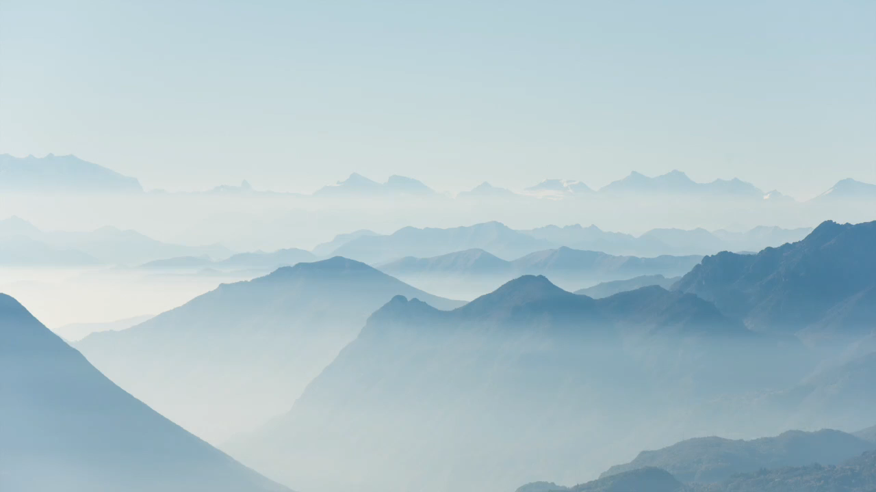

Slide 8
地球，是大海，河流和其他水域，食物与玉米田流淌与存躺其间之所在，所有能呼吸与移动的生命之住所，愿她赏赐我们最佳的物产....
地球啊，把我安置于你的中心和肚脐之间，以及你身体所发出的活力之中。从各方面净化我们。地球是我的母亲; 我是她的儿子; 上天是我的父亲：愿祂赏赐我们丰盛......
印度教经文5

Slide 9
拉加科拉夫雅有一棵名为坚毅的国王榕树，它分枝广伸的树荫下凉爽宜人。它的避荫区域覆盖了十二个联盟的范围....
没有人保护它的果实，也没有人因其果实而伤害另一个人。现在有一个人吃了他那份水果后，打断了一根树枝，一走了之。想到那棵树所存在的精神，“多令人惊奇，多令人讶异，一个人会如此邪恶，在吃完他的食物之后竟打断其一根树枝。也许树从此不再结果。”那树从此的确不再结果了。
佛教经文6

Slide 10
观察这世界，默思一会儿。它向你展现了关于它自身的经卷，揭示了你的主——那缔造者、全知者——之笔端在其中所铭刻的内容。你定会知晓其中之寓意，你得到如此明晰之解释，以至于可忽略其他任何雄辩之解说。
曰：自然的实质乃是我的名号——造物者和创造者——之体现。由于种种原因，我的名号的显现形式有多种多样，而在这多样形式中，明察之人可发现诸多征象。自然是上帝的意志，是上帝的意志在这个偶然世界并通过这个偶然世界的表达。自然乃是那位命定者、全智者的天意表露。如果有人断言，自然就是显示于存在界的上帝的意志，那么谁也不应质疑这种说法。自然赋有一种力量，其实在就连博学之士也无法领悟。确实，明悟者除了认知我的名号——造物主所发出的璀璨荣光外，其他一无所知。曰：这是一种不朽之存在，在自然自身的诸多显示、显著证据和遍及寰宇的光辉荣耀面前，连自然本身都陷入迷惑。
巴哈伊教经文7

Slide 11


Slide 12
你考察，就能测透神吗？
你岂能尽情测透全能者吗？
祂的智慧高于天，你还能做什么？
深于阴间，你还能知道什么？
其量，比地长，比海宽。
约伯回答说：
你且问走兽，走兽必指教你；
又问空中的飞鸟，飞鸟必告诉你；
或与地说话，地必指教你；
海中的鱼也必向你说明。
看这一切，谁不知道
是耶和华的手做成的呢？
凡活物的生命和人类的气息都在祂手中。
犹太教经文8

Slide 13
奉至仁至慈的真主之名
至仁主，
曾教授《古兰经》，
祂创造了人，
并教人修辞。
日月是依定数而运行的。
草木是顺从祂的意旨的。
祂曾将天升起。祂曾规定公平，
以免你们用称不公。
你们应当秉公地仅守衡度，你们不要使所称之物份量不足。
祂为众生而将大地放下。
大地上有水果，和有花篦的海枣，
与有秆的五谷和香草。
你们究竟否认你们的主的哪一件恩典呢？
                伊斯兰教经文9

Slide 14
无与伦比的上帝啊！祢是天国之主！这些灵魂乃是祢的天兵，请派至高天庭之大军给予援助。使他们所向披靡，万夫莫敌，凭借上帝之爱及神圣教义之启迪，去赢得这些国度。
上帝啊！扶持和援助他们吧，无论在荒郊、山岭、川谷，还是在森林、草原、海洋，做他们的知音，使他们借天国之力，以圣灵之气息，疾声呼吁。
诚然，祢是大力者，大能者，全能者；祢是大智者，垂听者，明察者。
巴哈伊教经文10

Slide 15
